Slide 1
Kuoleman läpi kantava toivo
Surukonferenssi 2016
21.-22-4-2016, Tampere
Hanna Hävölä, TtM, sh, saattohoidon kouluttaja

Slide 2
Mitä toivo on minulle?

Slide 3
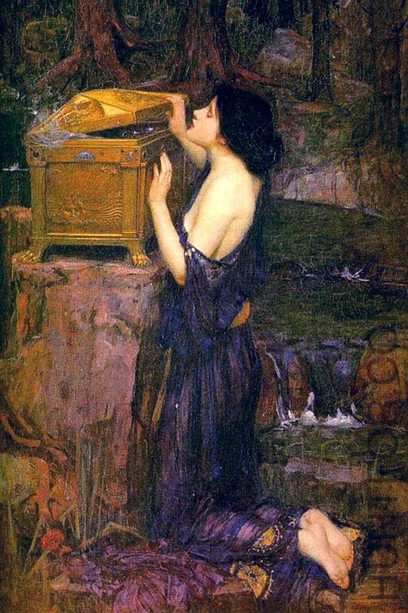
John William Waterhouse 1896: Pandora

Slide 4
Mitä toivo on?
Moniulotteinen ja dynaaminen elämänvoima, jota luonnehtivat henkilökohtaisesti tärkeinä pidetyt odotukset tulevaisuudesta (Dufault & Martocchio 1985)
Inhimillisen olemassaolon tärkeä osatekijä (Vellone ym. 2006)
Parantava ja kuolemaa vastaan suojaava voima (McGee 1984)
Elämänlaatuun liittyvä selviytymismekanismi (Reynolds 2008)
Terveyteen ja hyvinvointiin liittyvä elämän perusvoimavara (Kylmä 2000)

Slide 5
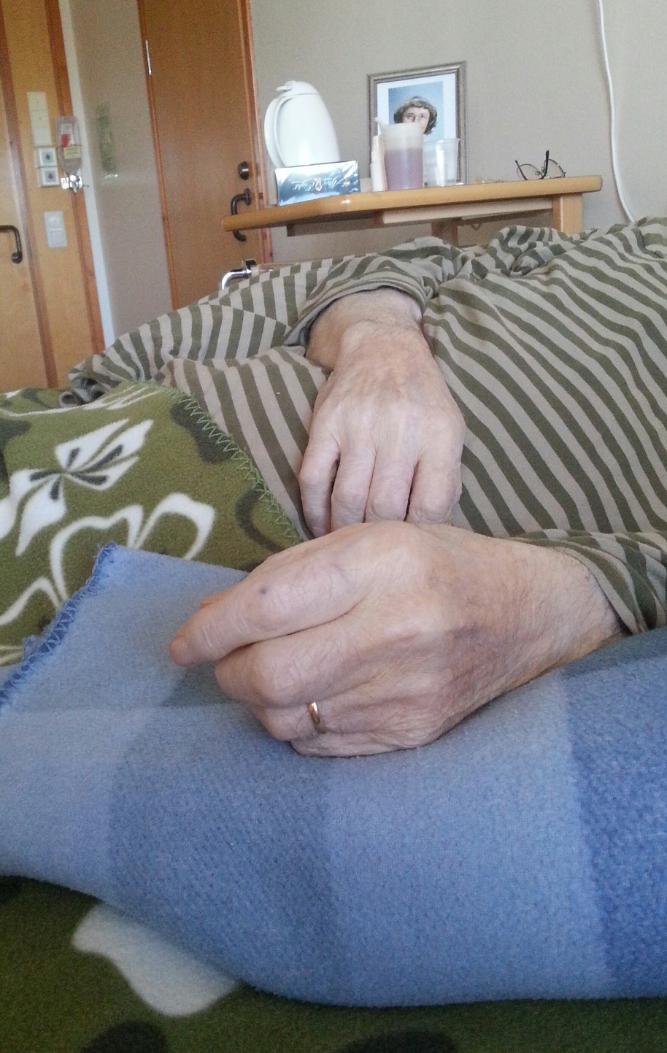
“Man can live about forty days without food, about three days without water, about eight minutes without air... but only for one second without hope.” - Hal Lindsey -

Slide 6
Mitä on kuolemaa lähestyvän ihmisen toivo?
Sisäinen voima, joka mahdollistaa nykyhetkestä selviytymisen (Herth 1990)
Jatkuvasti elävä prosessi, johon kuuluu kamppailu lukuisten menetysten kanssa muuttuvassa todellisuudessa (Clayton ym. 2008)
Toivo dynaamisena elämän voimana (living with hope: existential being of hope) ja toivo toiveina (hoping for something: the action of hope) (Kylmä ym. 2009)

Slide 7
Saattohoidossa olevan potilaan toivo
Potilaan toiveet
Ihmisenä kuulluksi tulemisen toive
Kuoleman läheisyyteen liittyvät toiveet
Toiveet omasta ja läheisten tulevaisuudesta
Sairauden kanssa elämästä nauttimiseen liittyvät toiveet
Toiveiden ristiriitaisuuden hyväksyminen
SAATTOHOITOPOTILAAN TOIVO
Potilaan toivon dynaamisuus
Monimuotoinen toivo
Läsnäoleva toivo
Lempeästi kantava toivo
Kahlittu toivo
Epätoivon kokemukset
Toivottomuuden kokemukset

Slide 8
Potilaan toiveet
Ihmisenä kuulluksi tulemisen toive
Kohtelu arvokkaana ihmisenä
Kuoleman läheisyyteen liittyvät toiveet
Toive kuoleman tulemisesta
”…ja mä tyydyn siihen sitten jos se näin menee mitä mä nyt toivon että… Sit jos tää pahenee nyt tässä niin mieluummin mä lähtisin täältä pois.” (Potilas 5)
Rauhallinen, kaunis, kivuton kuolema
”Kuolema kun tullee niin tulis nätisti nukkuessa.” (Potilas 4)
Lähestyvän kuoleman hyväksymisen syrjäyttämä toive parantumisesta
Kuolinhetkeen liittyvät toiveet
Toiveet eutanasiasta tai sedaatiosta
Hautajaisjärjestelyihin liittyvät toiveet
Toiveet kuolemiseen tarvittavan vahvuuden saavuttamisesta
Kuoleman jälkeiseen elämään liittyvät toiveet

Slide 9
Potilaan toiveet
Toiveet omasta ja läheisten tulevaisuudesta
Läheisten selviytyminen
”Ja sitten mä tietysti toivon että noi omaiset jaksais, kun mieskin on jo kaheksankymppinen. Ja tota… Niin ja että hän oppis niin kun elämään ilman mua.” (Potilas 3)
Toiveiden suuntaaminen tulevaisuuteen ja elämään
Hääpäivät, syntymäpäivät…
Elämän vimma
”Et se elämän vimma, mikä täällä on… Ja näitä toiveita ja ajatuksia sille elämälle niin kun meillä kaikilla on.” (Hoitaja 8)
Sairauden kanssa elämästä nauttimiseen liittyvät toiveet
”Ainakin tätä kipua… häviäis. Se on semmonen ensimmäinen toivo. Ja vois kuitenkin vielä puhua ja lukea ja vaikka ellää tätä… tän kanssa.” (Potilas 4)

Slide 10
Potilaan toiveet
Toiveiden ristiriitaisuuden hyväksyminen
Parantumiseen liittyvät toiveet
”Se on jännä juttu, että vaikka tavallaan järjen tasolla sen tiedostaa… Niin ettei enää… niin silti joku semmonen siellä saattaa olla kuitenkin tavallaan myöskin sillait… sen ehkä parantumisen tai sen elämän jatkumisen…” (Potilas 1)
Realismin rajaamat toiveet
Suhteessa aikaan, omiin voimavaroihin
Haavetoiveet
”Ihmisethän pitää epärealistisia toiveita tietäen, että ne on epärealistisia, jollon se on vähän eri asia kun se, että sä et tiedä mis mennään. Et niitä, niitä niin kun semmosia haavetoiveita kannetaan mukana.” (Hoitaja 6)

Slide 11
Toivon dynaamisuus
Monimuotoinen toivo
Toivon pienet muruset ja ilon hippuset
Toivon jatkuva eläminen toivon, epätoivon ja toivottomuuden akselilla
”Ja tulis tätä toivoo sitten tai edes epätoivoo, ettei oo ihan toivoton.” (Hoitaja 8)
Läsnäoleva toivo
Toivo omana sisäisenä voimavarana
Aina uudelleen aktivoituva elämän perusmekanismi
Tämän päivän eläminen niin hyvin kuin pystyy
”Sanotaan nyt näin että kun on toivoa, niin voi elää ihan hyvää elämää.” (Potilas 3)

Slide 12
Toivon dynaamisuus
Lempeästi kantava toivo
Toivon siirtäminen läheisiin
Paranemisen toivoon liittyvät asiat
Voinnin heikkenemisen kestäminen
Toivon merkitys elämän ja kuoleman välisessä odotuksen tilassa
”Et se ei välttämättä liity siihen et mitä kuoleman jälkeen on, vaan et nimenomaan siihen ennen kuolemaa. Niin kyllä siitä aika moni kysyykin. Ja haluaa tietää ja sitä kautta niin kun sitä omaa toivoansa rakentaa.” (Hoitaja 4)
HOPE

Slide 13
Toivon dynaamisuus
Kahlittu toivo
Toivon tietoinen kahlitseminen
Tietoinen luopuminen omista toiveista
Jos toivolla ei ole tulevaisuutta, sitä ei haluta kasvattaa
Toivon tunnistamisen vaikeus
Mitä on toivo
Mistä voi löytää toivoa
Omien tunteiden ymmärtäminen ja sanoittaminen

Slide 14
Toivon dynaamisuus
Epätoivon ja toivottomuuden kokemukset
Toivon menetys sisäisenä prosessina
”Kyllähän se voi olla paljon siis tosta ihmisen omasta psyykestä kiinni. Siis se toivon menetys.” (Potilas 3)
Epätoivon ja toivottomuuden hallinta
”Mä luulen et ne toivottomat on enempi niin kun just sen kaltasia ihmisiä, että niihin ei kukaan saa kontaktia. Et ne on niin ku käpertyny sinne omaan tuskaansa ja sen pelon ja sen kaiken niin kun… sisään.” (Hoitaja 9)
Toivottomuuden vastaanottaminen
Uskon pettäminen
”Usko ei olekaan nyt se, joka mut pelastaa ja ne on… Mä katson et ne vois olla niitä toivottomia… hetkiä sille potilaalle. Kun se, se ainut, se viimenen se niinkun semmonen pohjatoivo, joka on ehkä niinkun kaiken kivijalka, minkä päälle se kaikki perustuu se muu, ja se on se, mikä rupee murenemaan.” (Hoitaja 4)

Slide 15
”A man begins to die when he ceases to expect anything from Tomorrow.” - Abraham Miller -

Slide 16
Saattohoidossa olevan potilaan toivo sekä sitä vahvistavat ja heikentävät tekijät
TOIVOA
HEIKENTÄVÄT
TEKIJÄT
Potilaan toiveet
Kuolemaan
valmistautumisesta
versova toivo
Toiset ihmiset toivon lähteenä
Toivon löytyminen
jokapäiväisestä
elämästä
Tulevaisuuteen
suuntaava elämänhalu
toivon perustana
Toivon ammentaminen elämän rikkaudesta
Ihmisenä kuulluksi tulemisen toive
Kuoleman läheisyyteen liittyvät toiveet
Toiveet omasta ja läheisten tulevaisuudesta
Sairauden kanssa elämästä nauttimiseen liittyvät toiveet
Toiveiden ristiriitaisuuden hyväksyminen
Kuoleman varjostama toivo
Sairauden
etenemisen
heikentämä
toivo
Toisten
ihmisten
murentama
toivo
SAATTOHOITOPOTILAAN TOIVO
Potilaan toivon dynaamisuus
Monimuotoinen toivo
Läsnäoleva toivo
Lempeästi kantava toivo
Kahlittu toivo
Epätoivon kokemukset
Toivottomuuden kokemukset
TOIVOA
VAHVISTAVAT
TEKIJÄT

Slide 17
Saattohoidossa olevan potilaan toivoa vahvistavat tekijät
Toivon ammentaminen elämän rikkaudesta
Eletystä ja täyttyneestä elämästä nouseva toivo
Kokemus siitä, ettei ole jäänyt mistään paitsi
Elettyjen kokemusten (esim. matkojen) muisteleminen
Jäljen jättäminen itsestä (oma elämänkerta tms.)
Mielekäs tekeminen (teatteri, elokuvat, kirjoittaminen, lukeminen…)
Huumori
”Mutta kun on hyvän elämän eläny, niin en mä jää niin kun mitään vaille tai että mulla ei ollu niin ku mitään sellasta, mitä olis pitäny välttämättä vielä tehdä, semmosta tärkeetä juttua. Että sekin antaa toivoa.” (Potilas 3)

Slide 18
Saattohoidossa olevan potilaan toivoa vahvistavat tekijät
Tulevaisuuteen suuntaava elämänhalu toivon perustana
Paranemiseen, elämän jatkumiseen ja kauemmas tulevaisuuteen suunnatut ajatukset
Toivon vahvistuminen elämänhaluun ja tulevaisuuteen limittyneenä kuoleman läheisyydestä huolimatta
Voinnin hetkellinenkin kohentuminen toivoa vahvistavana tekijänä
Toivon kiinnittyminen vuodenaikoihin ja niiden vaihtumiseen; kevään tai kesän odotus ja seuraavan vuodenajan näkeminen

Slide 19
Saattohoidossa olevan potilaan toivoa vahvistavat tekijät
Toivon löytyminen jokapäiväisestä elämästä
Kivuttomuuden, syömiseen liittyvien asioiden sekä rauhan ja levon tuoma toivo
Itsenäisen selviytymisen antama toivo
erittämistoimintojen hallinta
liikkeelle pääseminen
hallinnan tunteen säilyminen
”Siis yksinkertasesti se et sä pääset ite vessaan. Koska se on kuitenkin… näille vanhemmille on se että he joutuu apua pyytämään ja se et he pääsee, ettei heijän tarttis vaippaan päästää. Niin se on jo heille semmonen....” (Hoitaja 3)
Mahdollisimman tavallisen elämän eläminen ja asioiden järjestyminen
Elämisen normaaliuden säilyttäminen ja siinä tukeminen - elämän korostaminen
Luonto ja ympäristö (Saattohoitokotien kodinomaisuus)
Erilaiset toivon symbolit
rakkaiden valokuvat
hengellisyyteen ja uskontoon liittyvät esineet

Slide 20
Saattohoidossa olevan potilaan toivoa vahvistavat tekijät
Toiset ihmiset toivon lähteenä
Perheestä, läheisistä, ystävistä, potilastovereista ja hoitajista saatu toivo
Läheisten toivoa ylläpitävä toiminta
Tietoisuus läheisten elämän vakaudesta ja selviämisestä
Vertaistuen merkitys
”Se toivo, ei sen suurempaa oo… Kun lapset ja lapsenlapset voi hyvin… niillä ei oo mitään hätää.” (Potilas 6)

Slide 21
Saattohoidossa olevan potilaan toivoa vahvistavat tekijät
Kuolemaan valmistautumisesta versova toivo
Kuoleman jälkeisen elämän ja jälleennäkemisen toivo
Kuoleman hyväksymisen luoma toivo
Ymmärrys kuolemasta elämän luonnollisena päätepisteenä
Päätös saattohoitoon siirtymisestä
Kuoleman hyväksyminen ja siitä avoimesti keskusteleminen
”Niin, vaikka kuitenkin kun on oikein realisti ja ymmärtää kaikkia juttuja, ja on vielä järjissään, niin kun tää on siis niin kun kaikkien kohtalo. Kaikkien loppu. Ja se on yhtä luonnollinen kun syntymä.” (Potilas 3)

Slide 22
Saattohoidossa olevan potilaan toivoa heikentävät tekijät
Kuoleman varjostama toivo
Oman kuoleman väistämättömyyden ymmärtäminen
Kuoleman konkretisoituminen saattohoitokodin potilastovereiden kautta
Elämättömän elämän sureminen
Elämä kulunut johonkin muuhun, kuin mitä oli suunnitellut
Lasten ja lastenlasten varttumisesta vaille jääminen
Uskon horjuminen ja potilaan kokemus kelpaamattomuudesta

Slide 23
Saattohoidossa olevan potilaan toivoa heikentävät tekijät
Sairauden etenemisen heikentämä toivo
Oiretaakan lisääntyminen
Ruokahaluttomuus, kipu, väsymys, hengenahdistus ja turvotukset
Sairauden tuomat rajoitukset
”Mulla oli vielä vähän aikaa sitten niin enemmän toivoa mutta nyt kun mie sain sen toisen sädekuurin niin sekin niin kun se… Mie tajusin et kyllä tää on et oon viimesillä reissuilla.” (Potilas 4)
”Ettei jaksanu niinkun oikeen niin mää sanon, että kylä ny on niin kun sillälailla jotenkin jotain mätää, etton niin veto pois. Ja semmonen… ei olis jaksanu mitään muuta kun nukkua. Että vähissähän se toivoki sitte oli…” (Potilas 2)

Slide 24
Saattohoidossa olevan potilaan toivoa heikentävät tekijät
Toisten ihmisten murentama toivo
Omaisiin liittyvät tunnekokemukset
Toivoa vievät asiat ja sanat
Lupausten pettäminen
Vähättelevä tsemppaaminen
Läheisten odotukset kuolevaa kohtaan
Läheisten kyvyttömyys päästää irti
Kuolevan toiveiden mitätöiminen
Hoitohenkilökunnan toivoa vievä toiminta

Slide 25
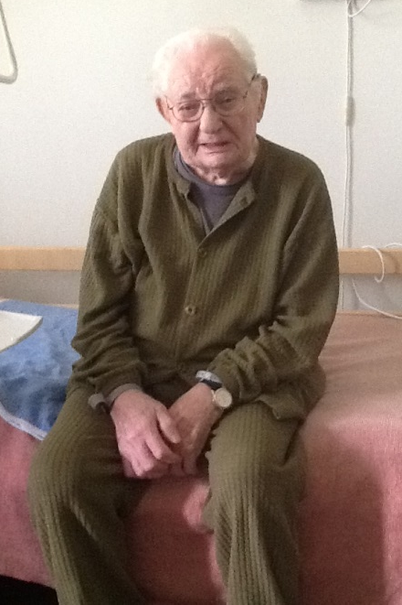
”Ehkä se toivo on mun kohdallani nyt juuri sitä, että mä elän tätä päivää”

Slide 26
Lähteitä:
Buckley J & Herth K. 2004. Fostering hope in terminally ill patients. Nursing Standard 19, 33-41.
Clayton JM, Hancock K, Parker S, Butow PN, Walder S, Carrick S, et al. 2008. Sustaining hope when communicating with terminally ill patients and their families: a systematic review. Psycho-Oncology 17, 641-659.
Dufault K & Martocchio BC. 1985. Hope: its spheres and dimensions. Nursing Clinics of North America 20, 379-391.
Herth K. 1990. Fostering hope in terminally-ill people. Journal of Advanced Nursing 15, 1250-1259.
Hävölä H, Rantanen A & Kylmä J. 2015. Saattohoidossa olevan potilaan toivo sekä sitä vahvistavat ja heikentävät tekijät potilaan ja hoitajan kuvaamina. Hoitotiede 27 (2), 132-147.
Kohonen M, Kylmä J, Juvakka T & Pietilä A. 2007. Toivoa vahvistavat hoitotyön auttamismenetelmät : metasynteesi. Hoitotiede 19, 63-75.
Kylmä J. 2000. Dynamics of hope in adult persons living with HIV/AIDS and their significant others – a substantive theory. Kuopion yliopiston julkaisuja. E. Yhteiskuntatieteet. Kuopio.
Kylmä J. Duggleby W. Cooper D. Molander G. 2009. Hope in palliative care: an integrative review. Palliative & Supportive Care 7, 365-377.
McGee RF. 1984. Hope: a factor influencing crisis resolution. Advances in Nursing Science 6, 34-44.
Reynolds MA. 2008. Hope in adults, ages 20-59, with advanced stage cancer. Palliative & Supportive Care 6, 259-264.
Vellone E, Rega ML, Galletti C et al. 2006. Hope and related variables in Italian cancer patients. Cancer Nursing 29, 356-366.

